Slide 1
Trabajo básico con columnas
2024

Slide 2
Contenidos
01.
Trabajo básico con columnas
02.
starts_with
03.
ends_with
04.
contains
05.
rename

Slide 3
01.
Trabajo básico con columnas

Slide 4
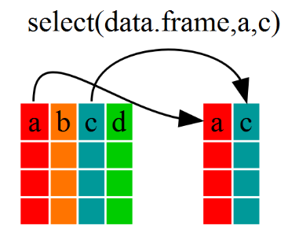
01.
Trabajo básico con columnas
Trabajo básico con columnas
Muchas veces las tablas con las que trabajamos contienen más columnas de las que necesitamos, por lo que nos interesa hacer una selección de estas.
La función select nos ayudará en estas situaciones.

Slide 5
01.
Trabajo básico con columnas
Para el ejemplo cargaremos la tabla ejemplo_select.xlsx:
tabla = readxl::read_excel('data/ejemplo_select.xlsx')

Slide 6
01.
Trabajo básico con columnas
¿Qué formas tenemos para seleccionar columnas?
Por nombre:
tabla %>% select(id, categoria_1, categoria_2)
Seleccionamos columnas id, categoria_1 y categoría_2

Slide 7
01.
Trabajo básico con columnas
¿Qué formas tenemos para seleccionar columnas?
Por posición:
tabla %>% select(1, 2, 4)
En este caso seleccionamos columnas n°1, 2 y 4, según el orden que tengan de izquierda a derecha.

Slide 8
01.
Trabajo básico con columnas
¿Qué formas tenemos para seleccionar columnas?
Por rango:
tabla %>% select(id:categoria_3)
En este caso seleccionamos desde la columna id hasta categoria_3, según el orden que tengan de izquierda a derecha.

Slide 9
01.
Trabajo básico con columnas
¿Qué formas tenemos para seleccionar columnas?
Selección negativa:
tabla %>% select(-id, -categoria_2)
Con la selección negativa seleccionamos todas las columnas menos las especificadas. En este caso, seleccionamos todas menos id y categoría_2

Slide 10
02.
starts_with

Slide 11
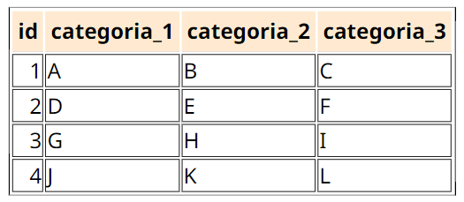
02.
starts_with
Si queremos seleccionar todas las columnas que empiecen con los mismos caracteres, podemos usar starts_with() dentro del select(). Obtengamos la columna id y todas las categorías:
tabla %>% select(id, starts_with('categoria'))​

Slide 12
03.
ends_with

Slide 13
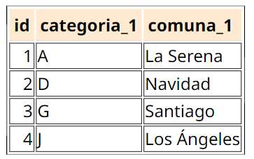
03.
ends_with
También podríamos querer seleccionar las columnas que terminen con un conjunto de caracteres. En este caso usamos ends_with() dentro del select(). Obtengamos la columna id y todas las columnas terminadas en "_1":
tabla %>% select(id, ends_with('_1'))

Slide 14
04.
contains

Slide 15
04.
contains
Por último, podríamos querer seleccionar las columnas que contengan un conjunto de caracteres.
En este caso usamos contains() dentro del select(). Todas las columnas que contengan el caracter "_":
tabla %>% select(contains('_'))

Slide 16
05.
rename

Slide 17
05.
rename
Otra necesidad común es cambiar los nombres de las variables por unos más prácticos. Para esto utilizamos la función rename que tiene la siguiente sintaxis:
rename(data.frame, nombre_nuevo1 = nombre_viejo1, nombre_nuevo2 = nombre_viejo2, ...)
Probemos a renombrar las columnas de categorías a cat_1, cat_2, cat_3:​
tabla %>% rename(cat_1 = categoria_1, cat_2 = categoria_2, cat_3 = categoria_3)​

Slide 18
¡Muchas gracias!

